Slide 1
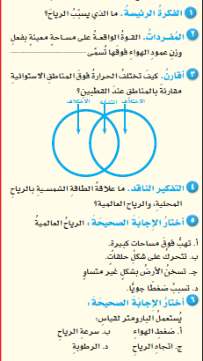
الفصل السابع الدرس الأول
1- تسبب الطاقة الحرارية من الشمس تغيرا في الضغط الجوي فيتحرك الهواء ذو الضغط الجوي المرتفع في اتجاه الضغط الجوي المنخفض ويسمي الهواء المتحرك الرياح
2- الضغط الجوي
3- أقارن
الطاقة الحرارية الشمس تصدر تصل الطاقة الحرارية
تنتشر علي مساحة طاقة حرارية سطح الارض مباشرة
واسعة عند الاقطاب عند المناطق الاستوائية
4- تسخن الشمس مناطق بالقرب من خط الاستواء أكثر من المناطق القطبية مما يؤدي للرياح علي المستوي العالمي وتغير الحرارة في مناطق محددة مما يسبب الرياح المحلية
5- أ- تهب فوق مساحات كبيرة
6- أ- ضغط الهواء

Slide 2
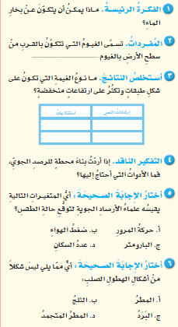
الفصل 7 الدرس الثاني
1- الغيوم والضباب والأمطار والبرد والمطر والثلج
2- الضباب
3- أستخلص النتائج
4- مقياس حرارة البارومتر الانيمومتر مقياس الرياح كيس الرياح مقياس المطر
5- ب- ضغط الهواء
6- أ- المطر
الاستنتاجات | إرشادات النص
غيمة طبقية | علي شكل طبقات
 | علي ارتفاع منخفض

Slide 3
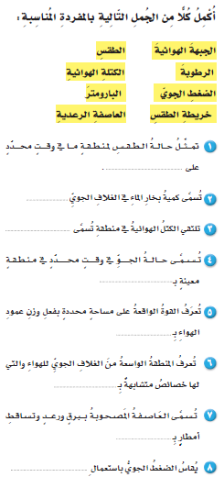
مراجعة الفصل السابع
1- خريطة الطقس
2- الرطوبة
3- الجبهة الهوائية
4- الطقس
5- الضغط الجوي
6- الكتلة الهوائية
7- العاصفة الرعدية
8- البارومتر

Slide 4
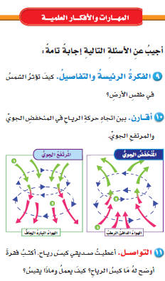
9- تدفيء الشمس اليابسة والمياه مما ينجم عنه حدوث الرياح والتغير في درجات الحرارة والضغط الجوي
10- ضغط منخفض في عكس اتجاه عقارب الساعة – ضغط مرتفع في اتجاه عقارب الساعة
11- يستخدم كيس الرياح لمعرفة اتجاه الرياح وحينما يدخل فيه الهواء يرفرف في اتجاه معاكس لاتجاه الرياح

Slide 5
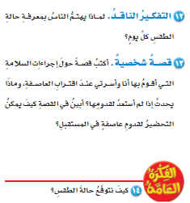
12- لاختيار نوعية الملابس واستخدام المظلات الواقية
13- الاستعداد لقدوم العاصفة ووصف اجراءات السلامة
الفكرة العامة :- بتحليل المتغيرات كالحرارة وسرعة الرياح والضغط الجوي لتوقع حالة الطقس

Slide 6
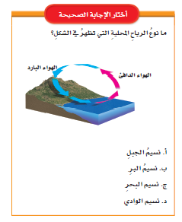
1- نسيم البر

Slide 7
الفصل الثامن الدرس الأول
1- تنشأ العواصف بسبب تصادم كتلتين هوائيتين مختلفتين في خصائصهما
2- الأعاصير الدوارة
3- السبب والنتيجة
4- لعدم وجود ضغط منخفض في المركز
5- _ب ) ارتفاع الماء في المحيط
6- ( ج) الإعصار القمعي
السبب النتيجة
ارتفاع الهواء الرطب الدافيء تبخر المياه الدافئة
تدفق هواء بارد ليحل محل الهواء الدافيء ارتفاع الهواء الرطب الدافيء
يبدأ الهواء في الدوران وتكون الرياح تزداد سرعة الرياح وتبلغ أكثر من 119 كم \ ساعة

Slide 8
الفصل الثامن الدرس الثاني
1- بالنظر الي حالة الطقس في منطقة ما او بتحديد نوع النبات الذي ينمو في تلك المنطقة
2- المناخ
3- تيار بارد
4- حار وجاف
5- ( د) تيارا
6- ( أ ) المنطقة المعتدلة

Slide 9
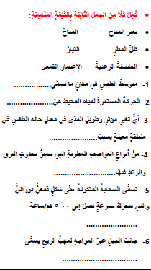
مراجعة الفصل الثامن
1- المناخ
2- التيار
3- تغير المناخ
4- العاصفة الرعدية
5- الإعصار القمعي
6- ظل المطر

Slide 10
7- عند التقاء كتل هوائية مختلفة الخصائص
8- إعصار حلزوني , حيث يظهر الإعصار علي شكل غيوم لولبية الشكل ذات تجويف
في وسطها يسمي عين الإعصار
9- العواصف الثلجية تحدث عند التقاء كتلتان مختلفتان في درجة الحرارة ونسبة الرطوبة ولها آثار سيئة مثل توقف الحياة وانقطاع الاتصالات وموجات التلفاز

Slide 11
10- لان لها آثار مدمرة وقد تسبب فيضانات وتدمير المنشآت
12- الفكرة العامة :- تتشكل العواصف بسبب تقابل الكتل الهوائية وتختلف باختلاف الضغط
اختار
( أ ) عاصفة رعدية

Slide 12
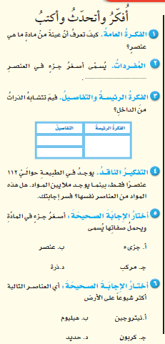
الفصل التاسع الدرس الأول
1- لا يمكن تجزئته الي مواد أصغر عن طريق التفاعلات الكيميائية
2- الذرة
3-
4- لا , لأن المركبات تتكون من ارتباط العناصر المختلفة مع بعضها البعض بصفات جديدة
5- ( ب ) العنصر
6- ( أ ) النيتروجين
التفاصيل | الفكرة الرئيسية
تتحرك الالكترونات حول النواة | تتكون الذرات من نواة في مركزها تحتوي بروتونات ونيوترونات
معظم حجم الذرات فراغ

Slide 13
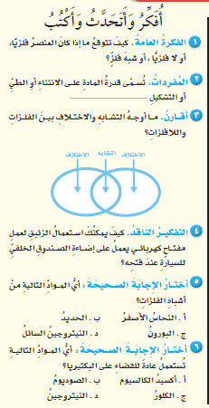
الفصل التاسع الدرس الثاني
1- الفلز قابل للطرق والسحب وجيد توصيل الكهرباء والحرارة واللا فلز ليس له هذه الخواص ولشبه الفلز خصائص تقع بين الفلزات واللافلزات
2- القابلية للطرق والسحب
3- بعض اللافلزات بعض الفلزات
تسبب صدأ الفلزات نشطة قابلة للتآكل
أو غير نشطة
4- بتثبيت أسطوانة مملوءة بالزئبق في غطاء الصندوق الخلفي وعند رفع الغطاء يتحرك الزئبق لأسفل ويغلق الدائرة الكهربائية فيسري التيار الكهربائي
5- ( ج ) البورون
6- ( ج ) الكلور

Slide 14
مراجعة الفصل التاسع
1- القابلية للطرق والسحب
2- النواة
3- العنصر
4- الفلز
5- الذرة
6- شبه موصل

Slide 15
7- تتكون المادة من ذرات العناصر
8- جزيء الأكسجين , ذرتان أكسجين
9-لا فلز

Slide 16
10- لانه موصل جيد للكهرباء , فيسبب حدوث صدمة كهربائية
11- يعتمد علي توصيل الحرارة ووجود مقابض عازلة
12 – يعتمد التصنيف علي
حالة المادة واللمعان والقدرة علي توصيل الحرارة والكهرباء والمرونة

Slide 17
( أ ) القابلية للسحب والطرق

Slide 18
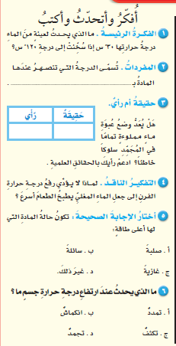
الفصل العاشر الدرس الاول
1- يتمدد الماء ويتبخر كثير منه ويغلي عند 100 °س ويتحول الي الحالة الغازية ثم يتحول جميع الماء الي غاز يستمر في التمدد
2- درجة الانصهار
3-
4- لان درجة حرارة الماء تبقي ثابتة عند الغليان وازدياد الحرارة تجعله يغلي أسرع
5- ( ج ) غازية
6- ( أ ) تمدد
الرأي | الحقيقة
أن وضع زجاجة مملوءة تماما بالماء في مجمد الثلاجة فكرة سيئة | يتمدد الماء في حالة التجمد يكسر الوعاء الذي يوجد فيه

Slide 19
الفصل العاشر الدرس الثاني
1- ترتبط الذرات بطرائق جديدة في أثناء التفاعل الكيميائي
2- المواد المتفاعلة
3- إزالة إحدى مواد التفاعل يؤدي لتوقف التفاعل الكيميائي
4- تقل كتلتها وتكون ذراتها مع اكسجين الجو دخان وغاز منبعث من الاحتراق
5- ( ج ) احتراق الخشب
6- ( د ) أكسيد الفلز

Slide 20
مراجعة الفصل العاشر
1- التسامي
2- مادة متفاعلة
3- تغيرا فيزيائيا
4- تمدد حراري
5- تغيرا كيميائيا
6- مادة ناتجة

Slide 21
7- الجليد الجاف يتحول من صلب الي غاز دون ان يغير صفاته الكيميائية
8- الفقاقيع وتغير اللون
9- من الممكن تغير درجة الحرارة والتجربة الضابطة مزج السكر بالماء في درجة حرارة الغرفة

Slide 22
10- لانه قد تتفاعل مع الطعام عند انبعاجها
11- عدد ذرات العنصر دخل في التفاعل يساوي عدد ذرات العنصر التي نتجت عن التفاعل للعنصر نفسه
12- تتغير بفعل الحرارة ويمكن ان تتغير كيميائيا وتصبح جزء من مركب آخر

Slide 23
( ب ) مركب

Slide 24
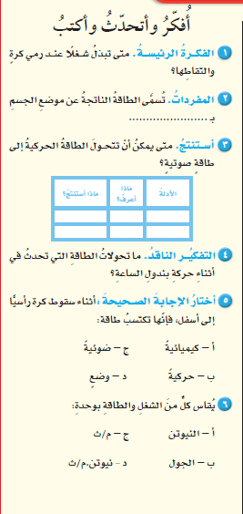
الفصل الحادي عشر الدرس الأول
1- عند قذف الكرة لإكسابها سرعة وعند التقاطها ووقف حركتها
2- طاقة وضع
3-
4- يكون له اكبر طاقة وضع عندما يكون في أعلي موقع اثناء تأرجحه , ويتحول معظمها إلي طاقة حركية عندما يكون البندول في أخفض موقع له
5- (ب ) حركية
6- ( ب ) الجول
ماذا أستنتج | ماذا اعرف | الأدلة
تتحول الطاقة الحركية لطاقة صوتية | الطاقة لا تفني ولا تستحدث من عدم | أصفق بيدي

Slide 25
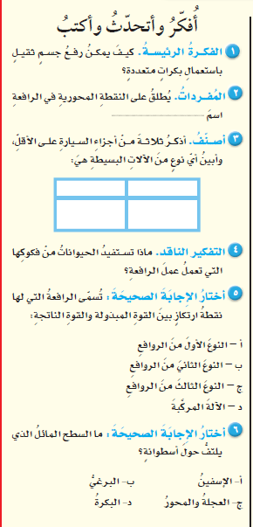
الفصل الحادي عشر الدرس الثاني الالات البسيطة
1- باستعمال نظام بكرات وبسحب الجسم لأسفل فيرتفع لأعلي
2- نقطة الارتكاز
3-
4- توفر الروافع قوة اكبر لعض الفريسة وتمزيقها
5- أ- النوع الأول من الروافع
6- ب- البرغي
النوع الثالث من الروافع | العجلة والمحور
ماسحات الزجاج للسيارة والأبواب | إطارات السيارة

Slide 26
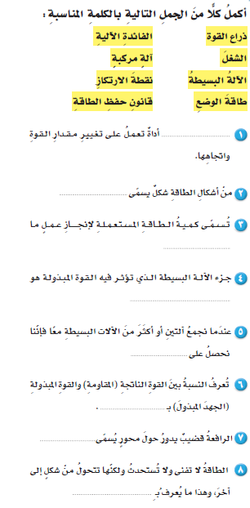
مراجعة الفصل الحادي عشر
1- الآلة البسيطة
2- طاقة الوضع
3- الشغل
4- ذراع القوة
5- آلو مركبة
6- الفائدة الآلية
7- نقطة الارتكاز
8- قانون حفظ الكتلة

Slide 27
9- تكون القوة عمودية في اتجاه الجسم ولا تحركه
10- طاقة وضع
11- 500 × 10 = 5000 جول

Slide 28
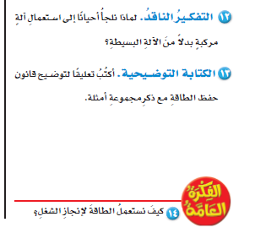
12- لانها تسهل الشغل أكثر من الآلة البسيطة
13- قانون حفظ الطاقة ( الطاقة لا تفني ولا تستحدث ولكنها تتحول من شكل إلي شكل آخر ) فيمكن تحويل طاقة وضع لطاقة حركية وطاقة البترول من طاقة كيميائية لطاقة حركة في السيارة
14- كي ينجز الشغل لابد من طاقة , تتحول الطاقة من شكل إلي شكل آخر

Slide 29
ب- آلة بسيطة

Slide 30
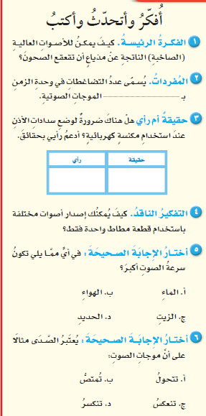
الفصل الثاني عشر الدرس الاول
1- تنتقل الاهتزازات من السماعات من خلال الهواء وتصطدم بالصحون وتعمل الطاقة الصوتية علي قعقعة الصحون
2- تردد
3-
4- من خلال شد وارتخاء قطعة مطاط , أو تغيير قوة الضرب علي القطعة المطاطية
5- د – الحديد
6- ج- تنعكس
الرأي | الحقيقة
استخدام سدادات الاذن غير ضروري عند | لا يكون الصوت الناتج من المكنسة الكهربائية عاليا الي درجة تدمر سمعك

Slide 31
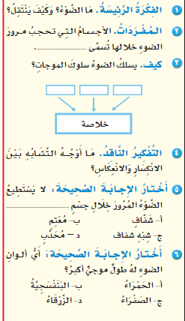
الفصل الثاني عشر الدرس الثاني الضوء
1- الضوء شكل من أشكال الطاقة ينتقل علي شكل امواج ويسير في خطوط مستقيمة ويمكن ان ينعكس او ينكسر
2- الأجسام المعتمة
3- له تردد له طول موجية - له سعة موجية
الضوء يسلك سلوك الموجات
4- كلاهما يغير الضوء اتجاهه وفي الانعكاس يسقط علي سطح وينعكس منه أما في الانكسار فإنه ينحرف عن مساره عندما ينتقل من وسط شفاف لآخر شفاف
5- ( ب) معتم
6- ( أ ) الأحمر

Slide 32
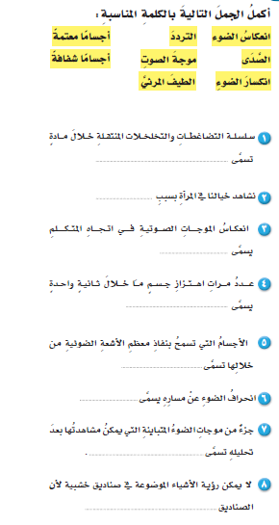
مراجعة الفصل الثاني عشر
1- موجة الصوت
2- انعكاس الضوء
3- الصدي
4- التردد
5- أجساما شفافة
6- انكسار الضوء
7- الطيف المرئي
8- أجساما معتمة

Slide 33
9- رأي لان الاصوات تزعج الناس في الشوارع والبيوت المجاورة
حقيقة : الاصوات تسبب اهتزاز طبلة الأذن
10- عندما ينزل المطر تعمل قطرات المطر علي انكسار الضوء الأبيض في السماء فتتشتت ألوان الطيف التي يتكون منها الضوء الأبيض
11- من اماكن أخري في المنزل
أختبر الفرضية أطفيء الانوار الأخري فإذا اختفي الضوء تكون الفرضية صحيحة وإذا كان هناك ضوء آخر لم تكن الفرضية صحيحة

Slide 34
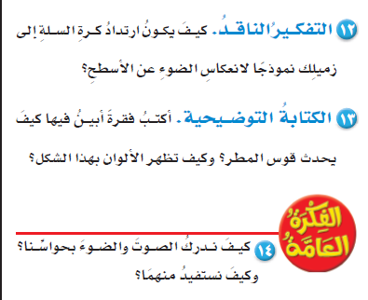
12- ارتداد الكرة انعكاس وتكون الزاوية التي ترتد بها مساوية للزاوية التي أرسلت بها وكذلك الضوء عند انعكاسه
13- عندما ينزل المطر تعمل قطرات المطر علي انكسار الضوء الأبيض في السماء فتتشتت ألوان الطيف التي يتكون منها الضوء الأبيض
14- كلاهما شكل من أشكال الطاقة وندرك الصوت بحاسة السمع وندرك الضوء بحاسة البصر والضوء والرؤية

Slide 35
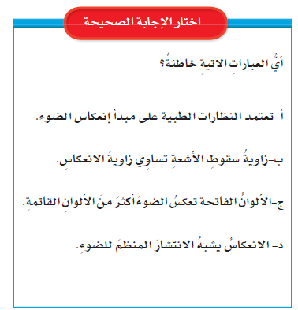
العبارة الخاطئة :- ( أ ) تعتمد النظارات الطبية علي مبدأ انعكاس الضوء

